Slide 1
Logique – semaine 5
Rachel Frenette
6 mars 2025

Slide 2
Plan du cours
Des questions? Ramasser le devoir maison.
Nouvelle matière: Chapitre 3
Exercices

Slide 3
Chapitre 3

Slide 4
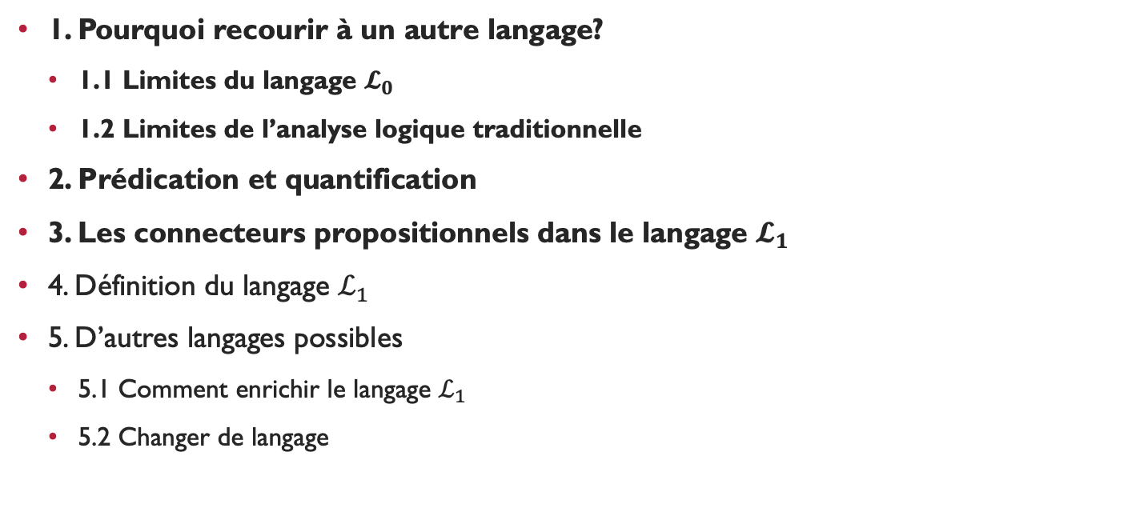
Chapitre 3: prédication et quantification
1. Pourquoi recourir à un autre langage?
  1.1 Limites du langage $𝓛_{0}$
  1.2 Limites de l’analyse logique traditionnelle
2. Prédication et quantification
3. Les connecteurs propositionnels dans le langage $𝓛_{1}$
4. Définition du langage $ℒ_{1}$
5. D’autres langages possibles
  5.1 Comment enrichir le langage $ℒ_{1}$
  5.2 Changer de langage

Slide 5
1. Pourquoi recourir à un autre langage?

Slide 6
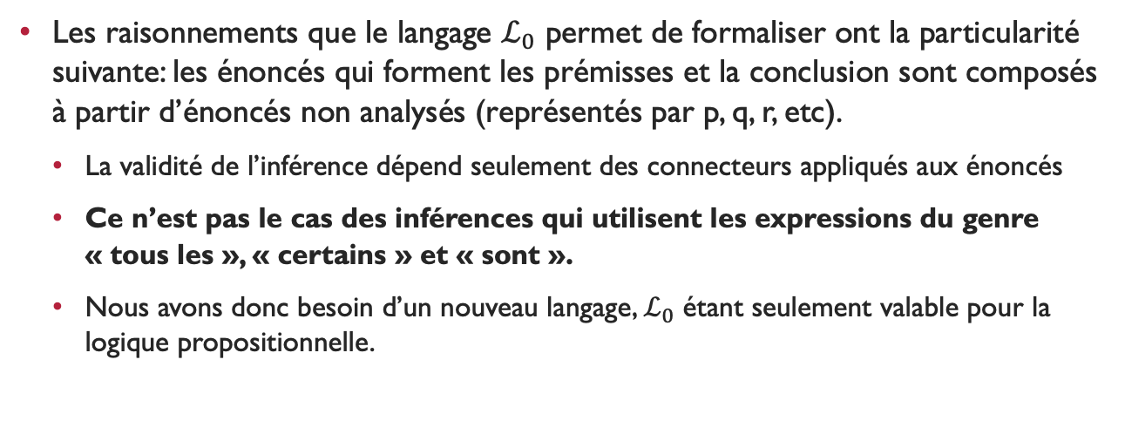

Limites du langage $ℒ_{0}$
Les raisonnements que le langage $ℒ_{0}$ permet de formaliser ont la particularité suivante: les énoncés qui forment les prémisses et la conclusion sont composés à partir d’énoncés non analysés (représentés par p, q, r, etc).
  La validité de l’inférence dépend seulement des connecteurs appliqués aux énoncés
  Ce n’est pas le cas des inférences qui utilisent les expressions du genre « tous les », « certains » et « sont ».
  Nous avons donc besoin d’un nouveau langage, $ℒ_{0}$ étant seulement valable pour la logique propositionnelle.

Slide 7
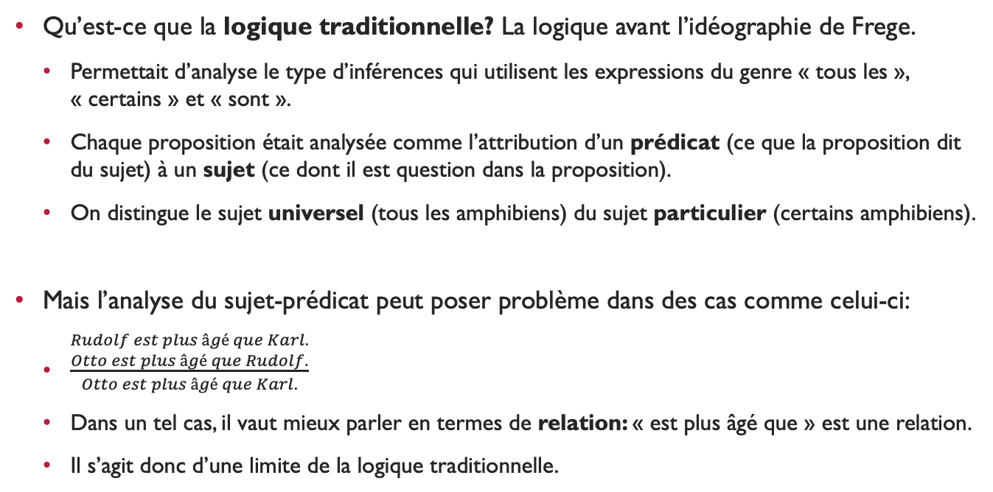
Limites de l’analyse logique traditionnelle
Qu’est-ce que la logique traditionnelle? La logique avant l’idéographie de Frege.
  Permettait d’analyse le type d’inférences qui utilisent les expressions du genre « tous les », « certains » et « sont ».
  Chaque proposition était analysée comme l’attribution d’un prédicat (ce que la proposition dit du sujet) à un sujet (ce dont il est question dans la proposition).
  On distingue le sujet universel (tous les amphibiens) du sujet particulier (certains amphibiens).
Mais l’analyse du sujet-prédicat peut poser problème dans des cas comme celui-ci:
  $\frac{\begin{aligned}Rudolf est plus âgé que Karl. \\ Otto est plus âgé que Rudolf.\end{aligned}}{Otto est plus âgé que Karl.}$
  Dans un tel cas, il vaut mieux parler en termes de relation: « est plus âgé que » est une relation.
  Il s’agit donc d’une limite de la logique traditionnelle.

Slide 8
2. Prédication et quantification

Slide 9
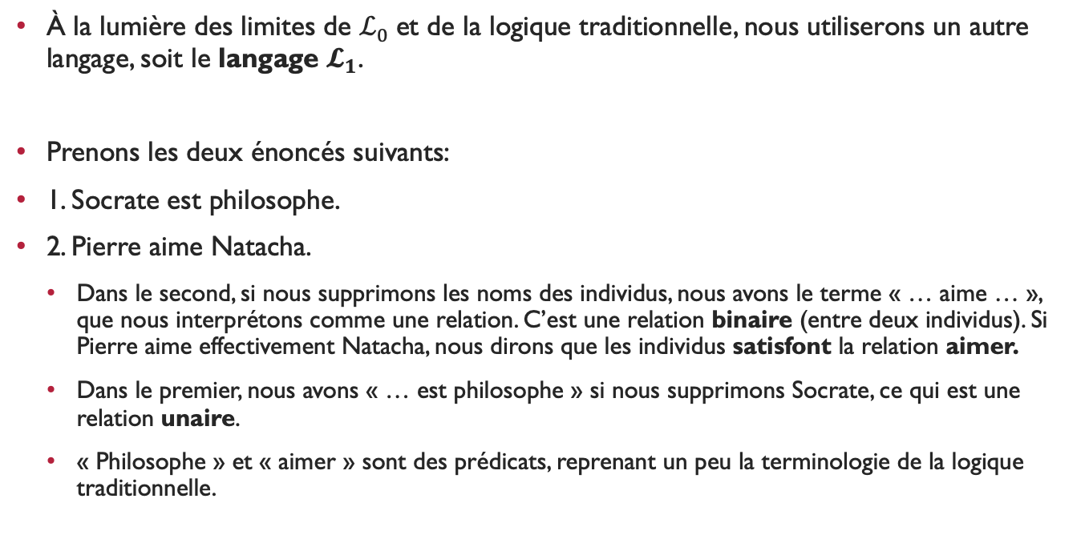
Prédication et quantification
À la lumière des limites de $ℒ_{0}$et de la logique traditionnelle, nous utiliserons un autre langage, soit le langage $𝓛_{1}$.
Prenons les deux énoncés suivants:
1. Socrate est philosophe.
2. Pierre aime Natacha.
  Dans le second, si nous supprimons les noms des individus, nous avons le terme « … aime … », que nous interprétons comme une relation. C’est une relation binaire (entre deux individus). Si Pierre aime effectivement Natacha, nous dirons que les individus satisfont la relation aimer.
  Dans le premier, nous avons « … est philosophe » si nous supprimons Socrate, ce qui est une relation unaire.
  « Philosophe » et « aimer » sont des prédicats, reprenant un peu la terminologie de la logique traditionnelle.

Slide 10
Prédication et quantification
Reprenons les deux mêmes énoncés suivants:
  1. … est philosophe.
  2. … aime ….
Si l’on remplace les points de suspension par des variables, l’on obtient ceci:
1. x est philosophe
2. x aime y
Ces expressions sont des expressions relationnelles ou prédicatives. Elles ne sont pas des énoncés, car elles ne sont ni vraies ni fausses.

Slide 11
Prédication et quantification
En reprenant les expressions relationnelles suivantes:
  1. x est philosophe
  2. x aime y
Et en remplaçant les prédicats par des lettres, par exemple « P » pour philosophe et « A » pour aimer, l’on obtient ceci:
  1. Px
  2. Axy
  Il ne s’agit toujours pas d’énoncés.

Slide 12
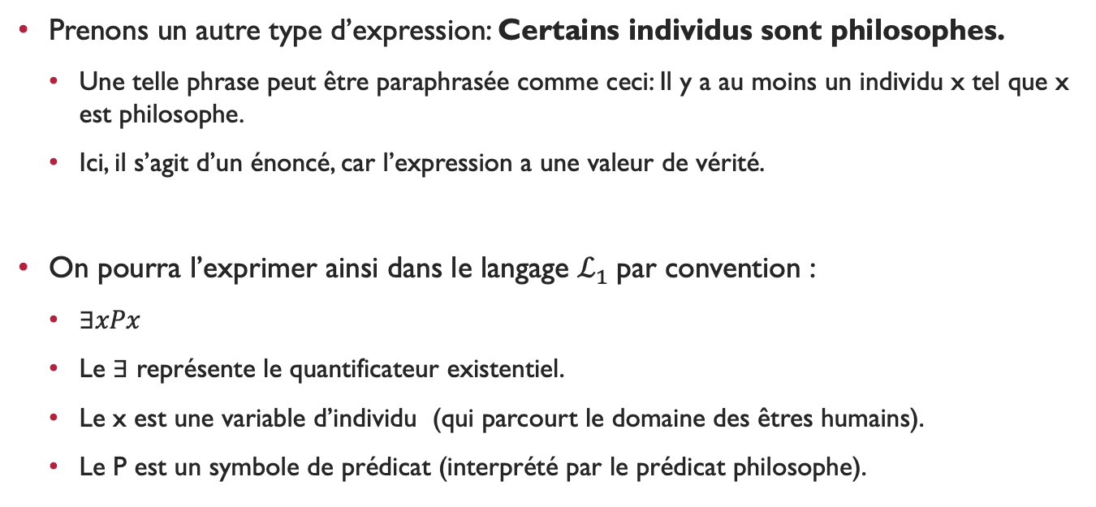
Prédication et quantification
Prenons un autre type d’expression: Certains individus sont philosophes.
  Une telle phrase peut être paraphrasée comme ceci: Il y a au moins un individu x tel que x est philosophe.
  Ici, il s’agit d’un énoncé, car l’expression a une valeur de vérité.
On pourra l’exprimer ainsi dans le langage $ℒ_{1}$par convention :
  $∃xPx$
  Le $∃$ représente le quantificateur existentiel.
  Le x est une variable d’individu (qui parcourt le domaine des êtres humains).
  Le P est un symbole de prédicat (interprété par le prédicat philosophe).

Slide 13
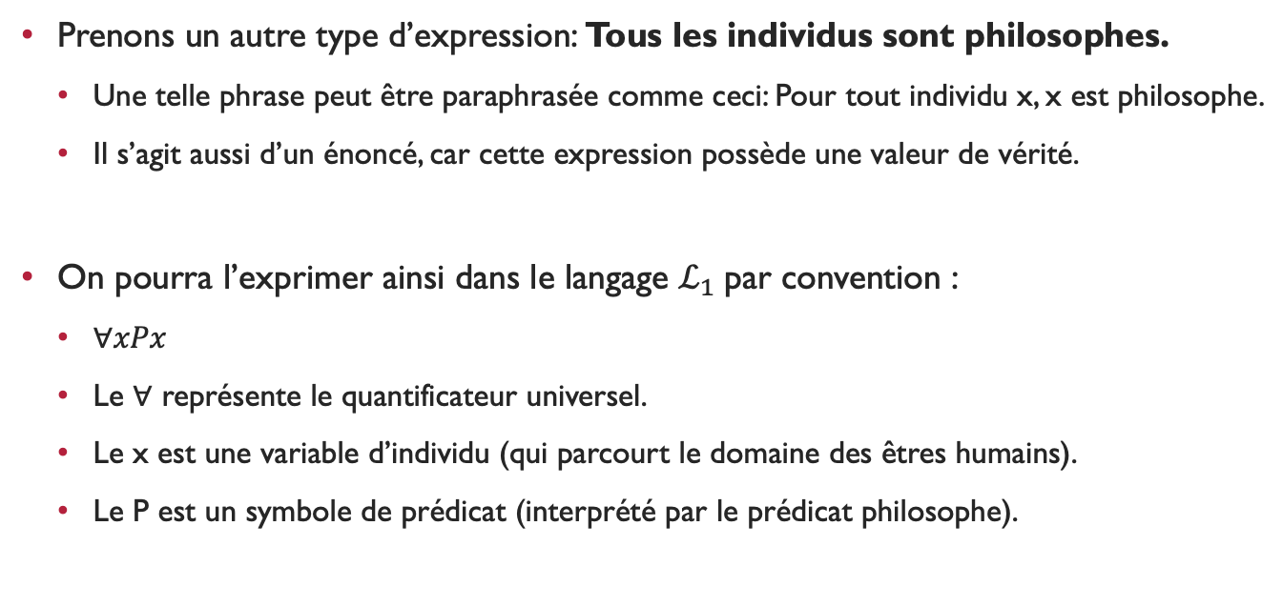
Prédication et quantification
Prenons un autre type d’expression: Tous les individus sont philosophes.
  Une telle phrase peut être paraphrasée comme ceci: Pour tout individu x, x est philosophe.
  Il s’agit aussi d’un énoncé, car cette expression possède une valeur de vérité.
On pourra l’exprimer ainsi dans le langage $ℒ_{1}$par convention :
  $∀xPx$
  Le $∀$ représente le quantificateur universel.
  Le x est une variable d’individu (qui parcourt le domaine des êtres humains).
  Le P est un symbole de prédicat (interprété par le prédicat philosophe).

Slide 14
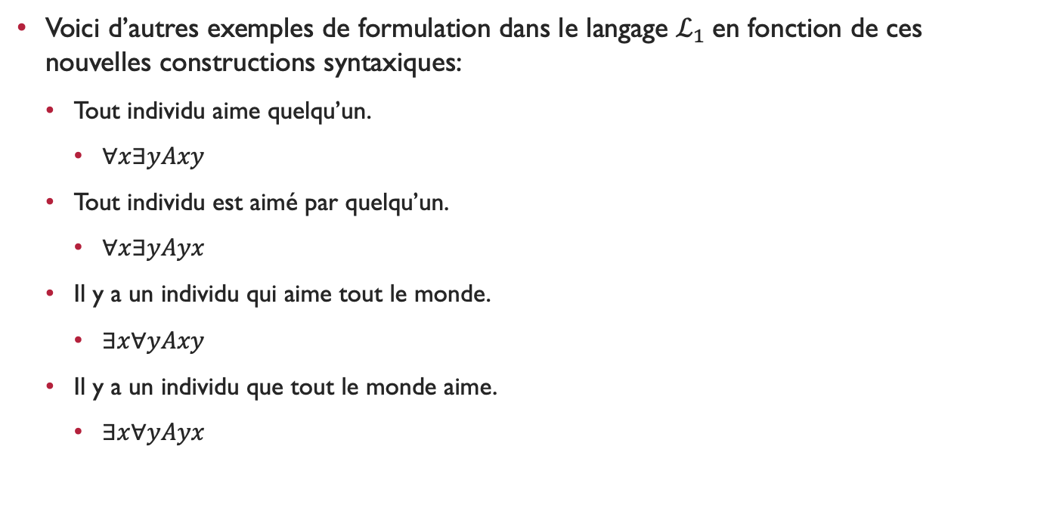
Prédication et quantification
Voici d’autres exemples de formulation dans le langage $ℒ_{1}$en fonction de ces nouvelles constructions syntaxiques:
  Tout individu aime quelqu’un.
    $∀x∃yAxy$
  Tout individu est aimé par quelqu’un.
    $∀x∃yAyx$
  Il y a un individu qui aime tout le monde.
    $∃x∀yAxy$
  Il y a un individu que tout le monde aime.
    $∃x∀yAyx$

Slide 15
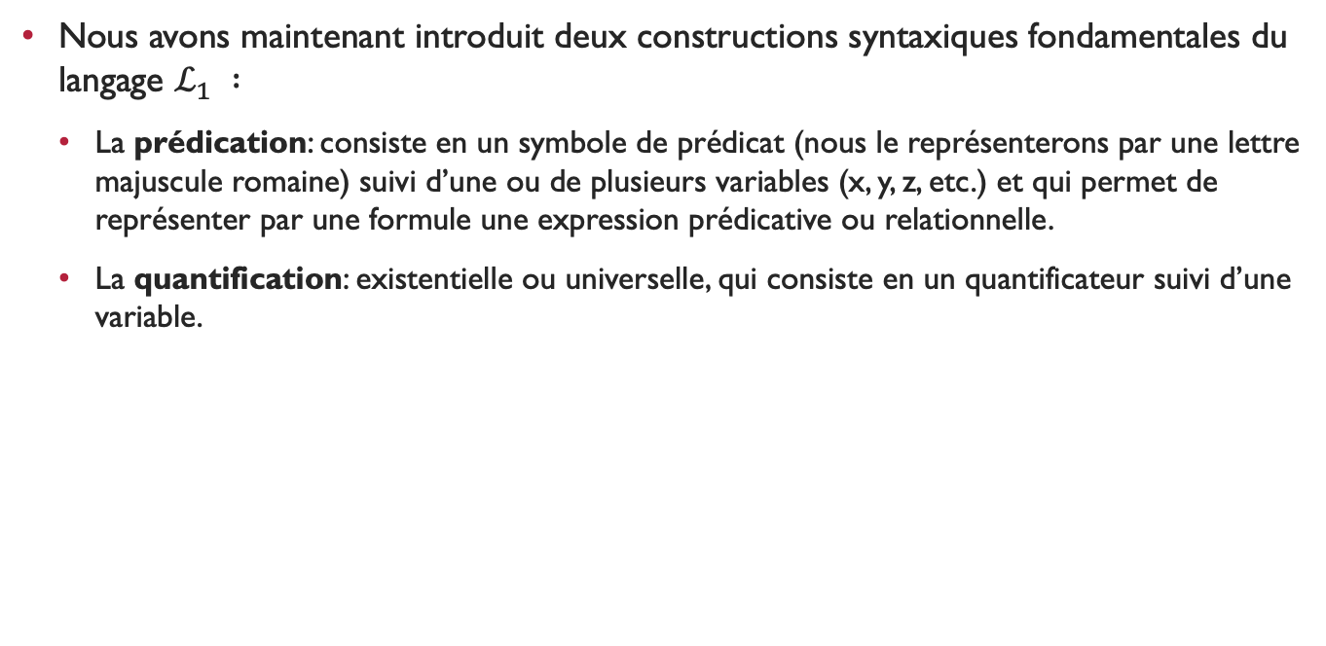
Prédication et quantification
Nous avons maintenant introduit deux constructions syntaxiques fondamentales du langage $ℒ_{1} :$
  La prédication: consiste en un symbole de prédicat (nous le représenterons par une lettre majuscule romaine) suivi d’une ou de plusieurs variables (x, y, z, etc.) et qui permet de représenter par une formule une expression prédicative ou relationnelle.
  La quantification: existentielle ou universelle, qui consiste en un quantificateur suivi d’une variable.

Slide 16

3. Les connecteurs propositionnels dans le langage $ℒ_{1}$

Slide 17
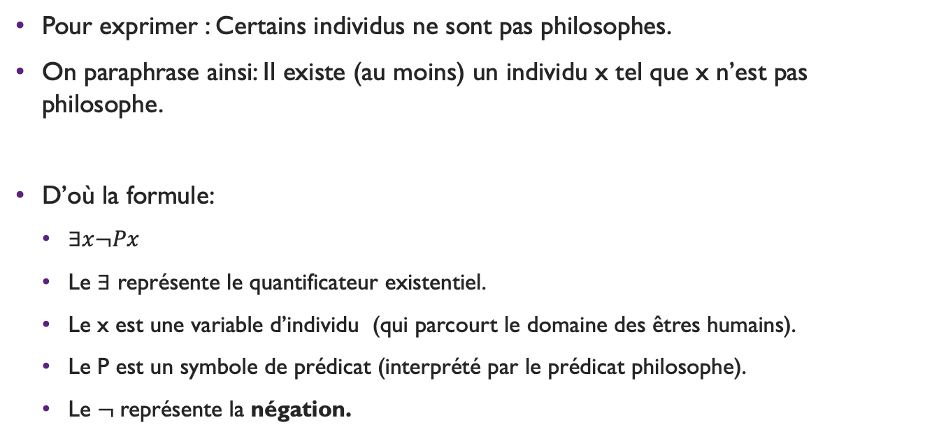
La négation
Pour exprimer : Certains individus ne sont pas philosophes.
On paraphrase ainsi: Il existe (au moins) un individu x tel que x n’est pas philosophe.
D’où la formule:
  $∃x¬Px$
  Le $∃$ représente le quantificateur existentiel.
  Le x est une variable d’individu (qui parcourt le domaine des êtres humains).
  Le P est un symbole de prédicat (interprété par le prédicat philosophe).
  Le $¬$représente la négation.

Slide 18
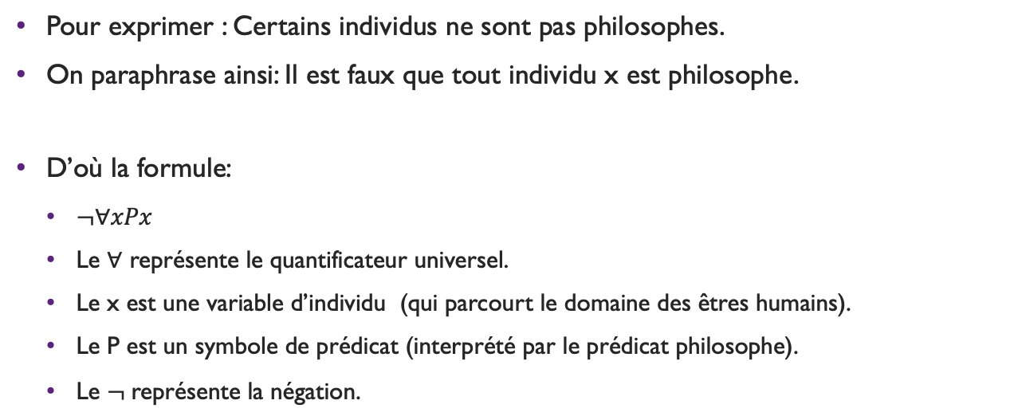
La négation
Pour exprimer : Certains individus ne sont pas philosophes.
On paraphrase ainsi: Il est faux que tout individu x est philosophe.
D’où la formule:
  $¬∀xPx$
  Le $∀$ représente le quantificateur universel.
  Le x est une variable d’individu (qui parcourt le domaine des êtres humains).
  Le P est un symbole de prédicat (interprété par le prédicat philosophe).
  Le $¬$représente la négation.

Slide 19
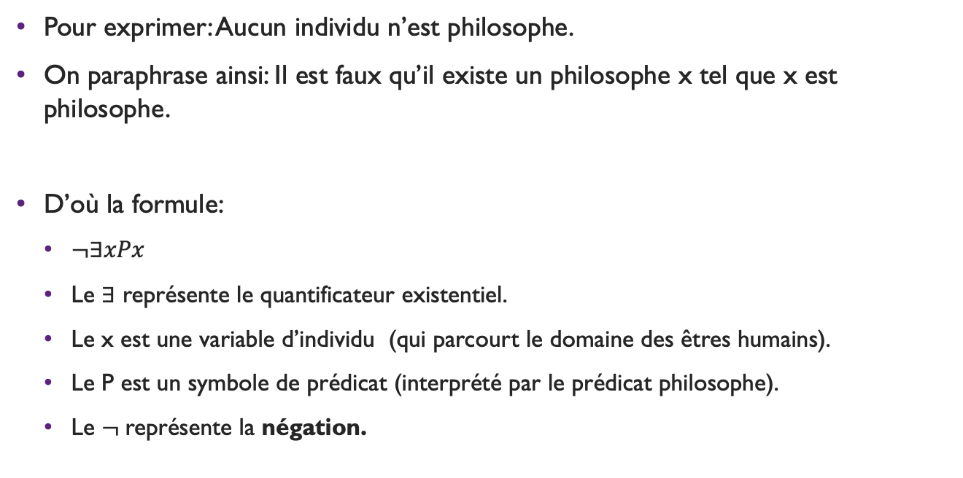
La négation
Pour exprimer: Aucun individu n’est philosophe.
On paraphrase ainsi: Il est faux qu’il existe un philosophe x tel que x est philosophe.
D’où la formule:
  $¬∃xPx$
  Le $∃$ représente le quantificateur existentiel.
  Le x est une variable d’individu (qui parcourt le domaine des êtres humains).
  Le P est un symbole de prédicat (interprété par le prédicat philosophe).
  Le $¬$représente la négation.

Slide 20
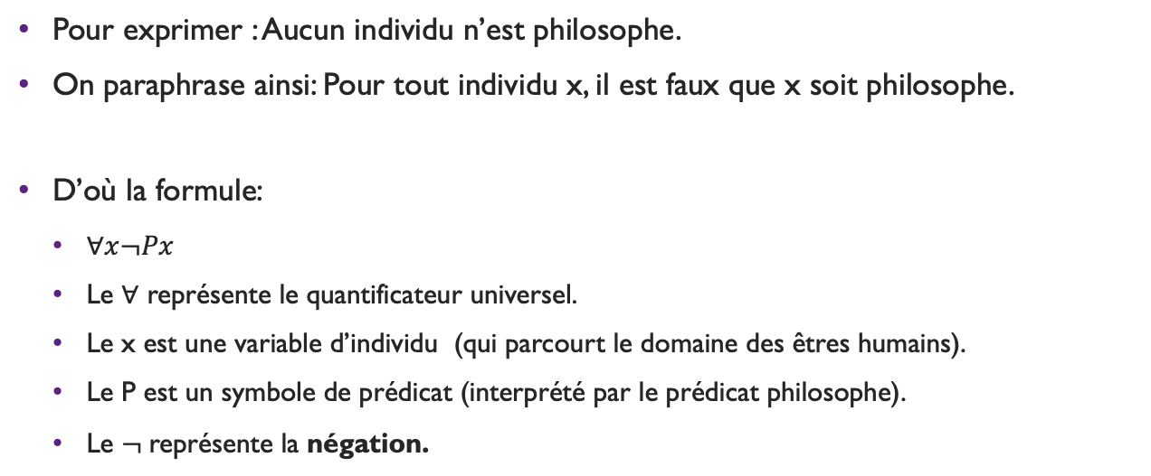
La négation
Pour exprimer : Aucun individu n’est philosophe.
On paraphrase ainsi: Pour tout individu x, il est faux que x soit philosophe.
D’où la formule:
  $∀x¬Px$
  Le $∀$ représente le quantificateur universel.
  Le x est une variable d’individu (qui parcourt le domaine des êtres humains).
  Le P est un symbole de prédicat (interprété par le prédicat philosophe).
  Le $¬$représente la négation.

Slide 21

La négation
Il y a bien une différence entre les deux formules suivantes:
  $∃x¬Px$
  $¬∃xPx$
Et entre les deux formules suivantes:
  $¬∀xPx$
  $∀x¬Px$

Slide 22
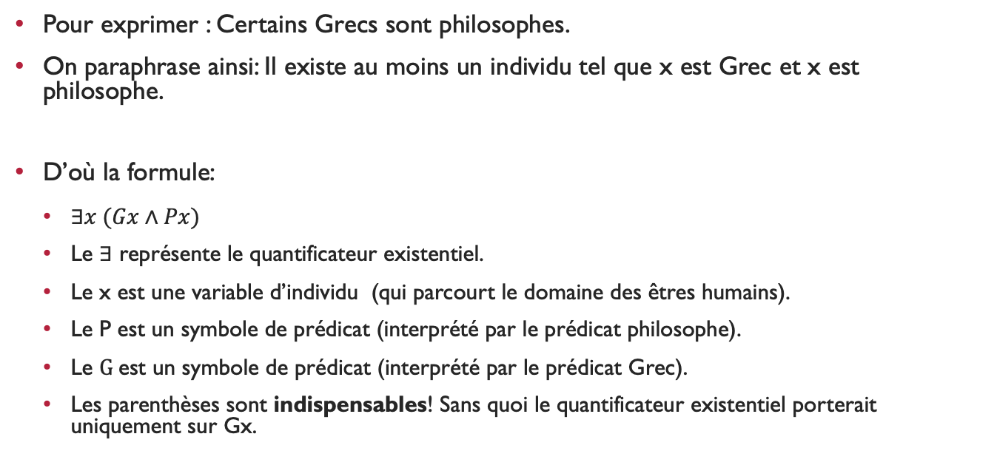
La conjonction
Pour exprimer : Certains Grecs sont philosophes.
On paraphrase ainsi: Il existe au moins un individu tel que x est Grec et x est philosophe.
D’où la formule:
  $∃x (Gx∧Px)$
  Le $∃$ représente le quantificateur existentiel.
  Le x est une variable d’individu (qui parcourt le domaine des êtres humains).
  Le P est un symbole de prédicat (interprété par le prédicat philosophe).
  Le $G$est un symbole de prédicat (interprété par le prédicat Grec).
  Les parenthèses sont indispensables! Sans quoi le quantificateur existentiel porterait uniquement sur Gx.

Slide 23
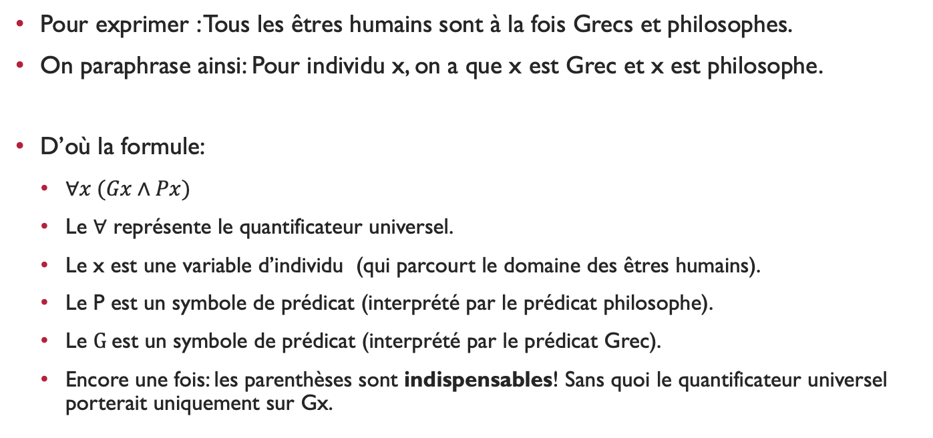
La conjonction
Pour exprimer : Tous les êtres humains sont à la fois Grecs et philosophes.
On paraphrase ainsi: Pour individu x, on a que x est Grec et x est philosophe.
D’où la formule:
  $∀x (Gx∧Px)$
  Le $∀$ représente le quantificateur universel.
  Le x est une variable d’individu (qui parcourt le domaine des êtres humains).
  Le P est un symbole de prédicat (interprété par le prédicat philosophe).
  Le $G$est un symbole de prédicat (interprété par le prédicat Grec).
  Encore une fois: les parenthèses sont indispensables! Sans quoi le quantificateur universel porterait uniquement sur Gx.

Slide 24
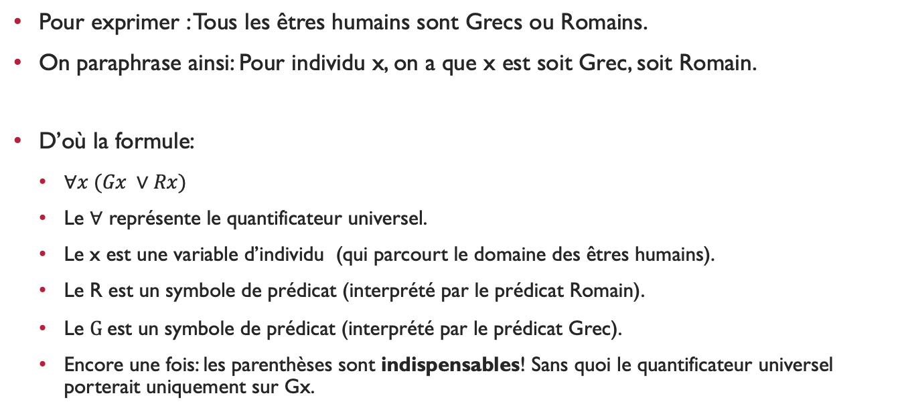
La disjonction
Pour exprimer : Tous les êtres humains sont Grecs ou Romains.
On paraphrase ainsi: Pour individu x, on a que x est soit Grec, soit Romain.
D’où la formule:
  $∀x (Gx ∨Rx)$
  Le $∀$ représente le quantificateur universel.
  Le x est une variable d’individu (qui parcourt le domaine des êtres humains).
  Le R est un symbole de prédicat (interprété par le prédicat Romain).
  Le $G$est un symbole de prédicat (interprété par le prédicat Grec).
  Encore une fois: les parenthèses sont indispensables! Sans quoi le quantificateur universel porterait uniquement sur Gx.

Slide 25
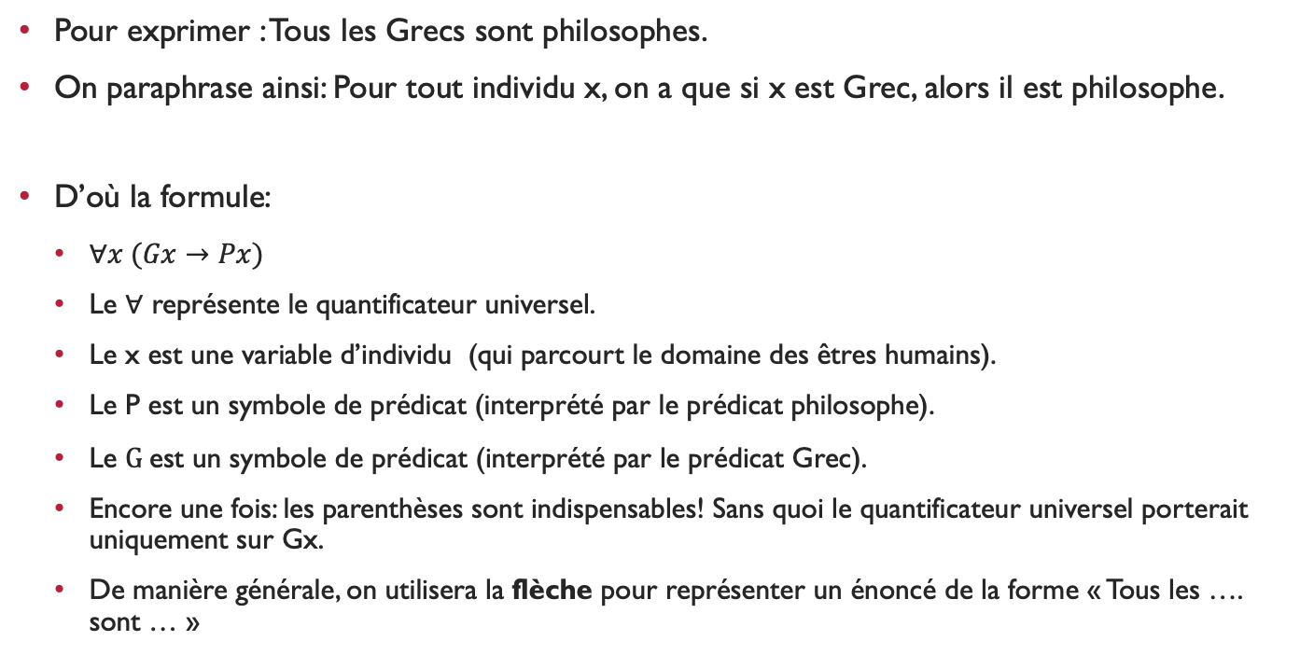
L’implication matérielle
Pour exprimer : Tous les Grecs sont philosophes.
On paraphrase ainsi: Pour tout individu x, on a que si x est Grec, alors il est philosophe.
D’où la formule:
  $∀x (Gx→Px)$
  Le $∀$ représente le quantificateur universel.
  Le x est une variable d’individu (qui parcourt le domaine des êtres humains).
  Le P est un symbole de prédicat (interprété par le prédicat philosophe).
  Le $G$est un symbole de prédicat (interprété par le prédicat Grec).
  Encore une fois: les parenthèses sont indispensables! Sans quoi le quantificateur universel porterait uniquement sur Gx.
  De manière générale, on utilisera la flèche pour représenter un énoncé de la forme « Tous les …. sont … »

